Slide 1

TC.
TRAKYA ÜNİVERSİTESİ
MÜHENDİSLİK FAKÜLTESİ ,BİLGİSAYAR MÜHENDİSLİĞİ BÖLÜMÜ
WEB PROGRAMLAMA PROJESİ
EDA NUR AYDIN
1191602043
23.06.2022

Slide 2
PROJE ADI: DERS KAYIT
PROJENİN AMACI : Sistemde kayıtlı olan öğrencilerin sisteme giriş yaptıktan sonra dönem içi ders seçimlerini yapmalarını ve sisteme kaydetmelerini sağlıyor. Ayrıca ders seçimi onayı için eğitmen girişi de bulunuyor
LİTERATÜR TARAMASI:
Birden fazla arayüz kullanılarak tasarlanan sistemde , sorunsuzca giriş yapan kullanıcıların ders seçimlerini gerçekleştirmeleri ve sisteme kaydetmeleri sağlandı.Daha sonrasında bu seçimler onaylanmak üzere danışman öğretmen sayfasına yönlendirildi

Slide 3

Bizi ilk olarak karşılayan arayüz anasayfa arayüzü.
Anasayfa ekranında bulunan linkler ile sistem kullanıcıyı öğrenci veya öğretmen giriş ekranlarına yönlendiriyor.

Slide 4
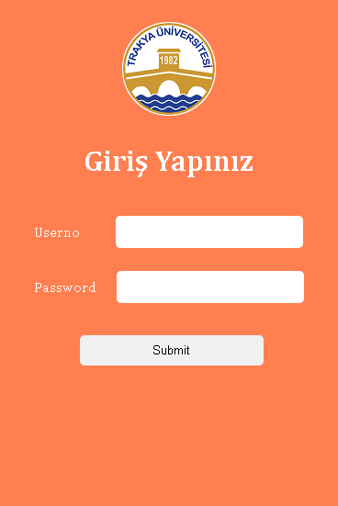
ÖĞRENCİ LOGİN EKRANI
Öğrencilerin sisteme giriş yapabilmeleri için kendi kullanıcı numaralarını (okul numaralarını) ve şifrelerini girmeleri gerekiyor .

Slide 5
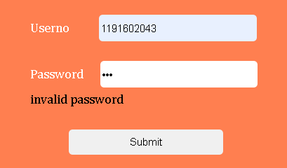
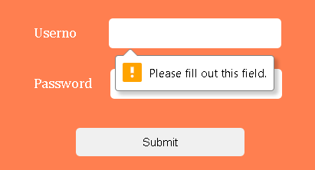
Öğrenciler eksik veya yanlış bilgiler girdiğinde arayüzde hata mesajlarını görüyoruz

Slide 6
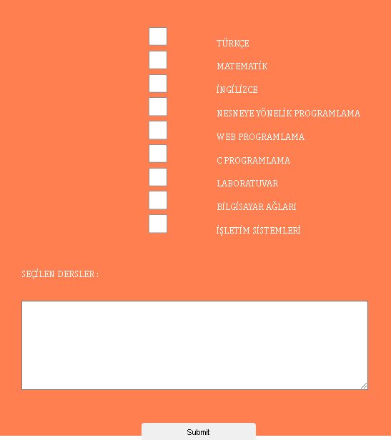
DERS SEÇİM EKRANI
Başarı ile giriş yapan öğrencileri bir sonraki aşamada ders seçim ekranı karşılıyor
Burada derslerini seçen öğrencilerden son aşama olarak derslerini sisteme kaydetmeleri bekleniyor

Slide 7
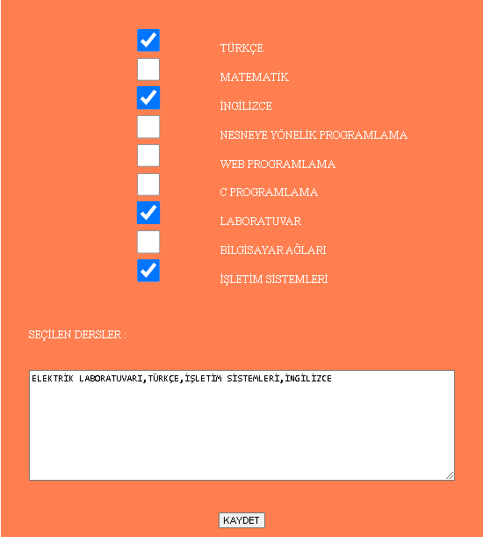
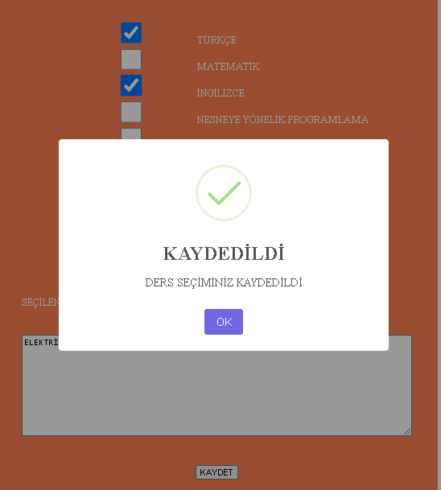

Slide 8
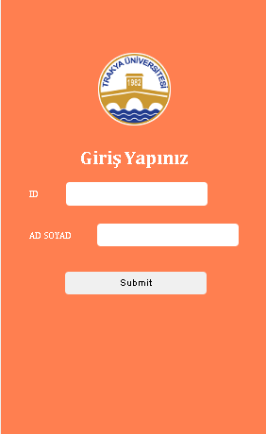
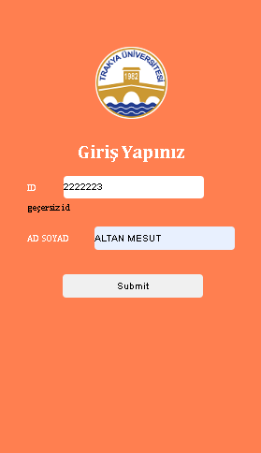
ÖĞRETMEN LOGİN EKRANI
Öğretmen login ekranında yine öğrenci girişinde olduğu gibi sisteme kayıtlı olan bilgileriyle siteme giriş yapmaları bekleniyor.
Yanlış veya veya eksik bilgi girdiklerinde ekranda hata mesajları beliriyor ve girişe izin verilmiyor

Slide 9
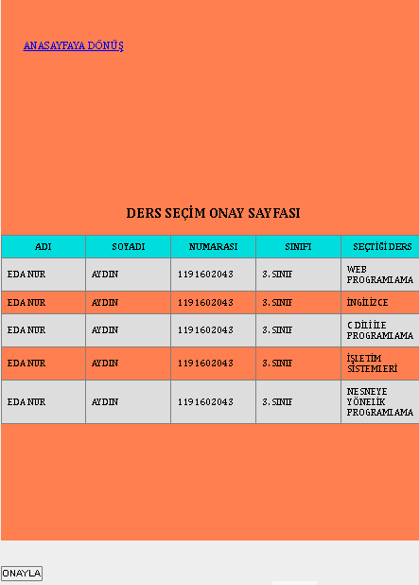
Öğretmen sistemden ders seçimi yapan öğrencilerin seçimlerine erişebiliyor

Slide 10
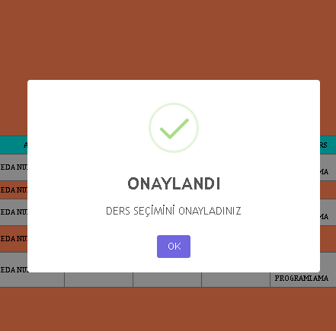
Eğitmenler buradan öğrencinin seçimlerini inceleyip onaylayabiliyorlar

Slide 11
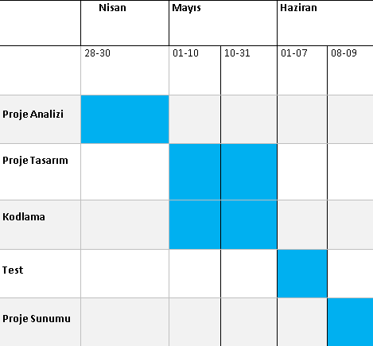
İŞ ZAMAN ÇİZELGESİ

Slide 12
YARARLANILAN KAYNAKLAR:
https://www.geeksforgeeks.org
https://www.w3schools.com/css
https://www.beyaz.net/tr/ipucu/entry/349
https://www.linkedin.com/in/murat-aydin-87a6a7136
Ders içerikleri

